Slide 1
Колико је сати?
на аналогном и дигиталном сату

Slide 2
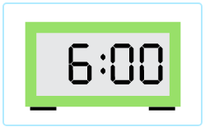
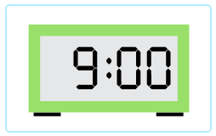
Који сат показује девет сати?
Notes:
https://www.ixl.com/math/kindergarten/match-digital-clocks-and-times

Slide 3
Који сат показује два сата?

Slide 4
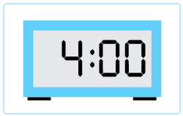
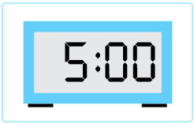
Који сат показује четири сата?

Slide 5
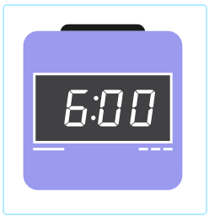
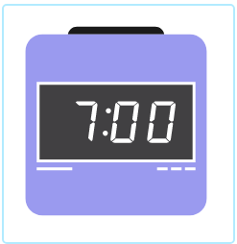
Који сат показује шест сати?

Slide 6
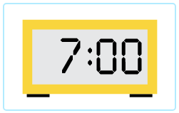
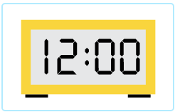
Који сат показује седам сати?

Slide 7
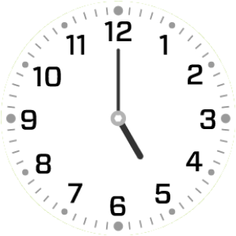
Које време показује сат?
5:00
12:00
Notes:
https://helpingwithmath.com/generators/3md1-clock-face-generator01/

Slide 8
Које време показује сат?
6:00
12:00
Notes:
https://www.ixl.com/math/kindergarten/match-analog-clocks-and-times

Slide 9
Које време показује сат?
9:00
8:00

Slide 10
Које време показује сат?
12:00
7:00

Slide 11
Које време показује сат?
12:00
11:00

